Slide 1


K-Digital Training
(주)고누아이
복습을 위한 서점 app 제작
TEAM 1조 삼위일체
곽지훈,서종길,허민

Slide 2
목차
01. 프로젝트 개요
02. 프로젝트 팀 구성 및 역할
03. 프로젝트 수행 절차 및 방법
04. 프로젝트 수행 경과
05. 자체 평가 의견

Slide 3
01
프로젝트 개요
1
프로젝트 주제 및 선정 배경, 기획의도
5
활용방안 및 기대 효과
그룹 웨어 제작으로 이때 까지의 배운 스킬들을 숙달 시키기 위함
업무의 단순화 및 공간 및 기기의 제약을 감소
2
프로젝트 내용
소규모의 개인 서점의 가정하고 관리를 목적
3
활용 장비 및 재료
java, Oracle SQL Develper, Android Studio
4
프로젝트 구조
DB
직원 app
고객 app

Slide 4
02
프로젝트 팀 구성 및 역할
훈련생 | 역할 | 담당 업무
곽지훈 | 팀장 | 고객용 app(도서검색, 도서상세정보)제작 및 디버깅, DB관리
서종길 | 팀원 | 고객용 app(로그인,회원가입,회원정보 수정,ID/PW찾기)제작
허민 | 팀원 | 직원용 app제작 및 디버깅

Slide 5
03
프로젝트 수행 절차 및 방법
구분 | 기간 | 활동 | 비고
사전 기획 | ▶ 11/7(화) | ▶ 프로젝트 기획 및 주제 선정 ▶ 기획안 작성 | ▶ 아이디어 선정
데이터 수집 | ▶ 11/8(수) | ▶ 필요 데이터 및 수집 절차 정의 ▶ 외부 데이터 수집 | ▶
모델링 | ▶ 11/9(목) ~ 11/11(토) | ▶ 모형 구현 | ▶ 팀별 중간보고 실시
서비스 구축 | ▶ 11/12(일) ~ 11/15(수) | ▶ 모바일 서비스 시스템 설계 ▶ 모바일 플랫폼 구현 | ▶ 최적화, 오류 수정
발표 자료 구성 | ▶ 11/15(수) | ▶ 발표 자료 제작
총 개발기간 | ▶ 11/7(월) ~ 11/15(수) | - | -

Slide 6
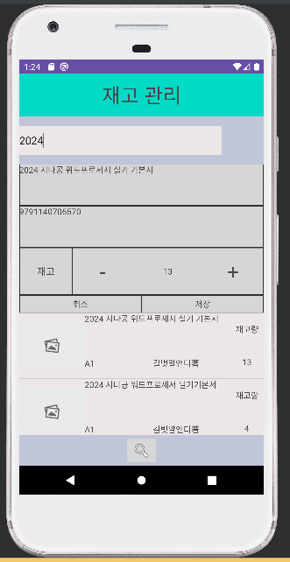
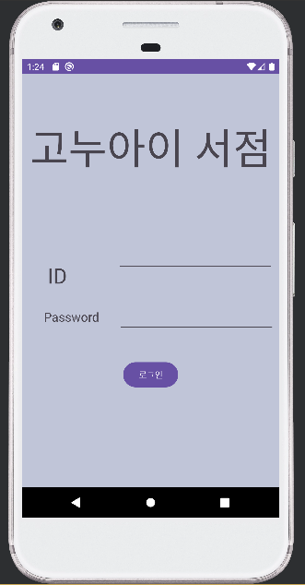
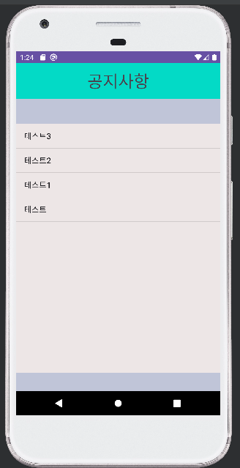
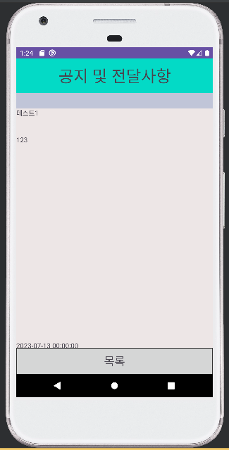
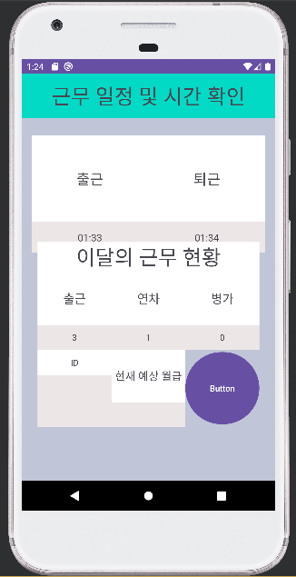
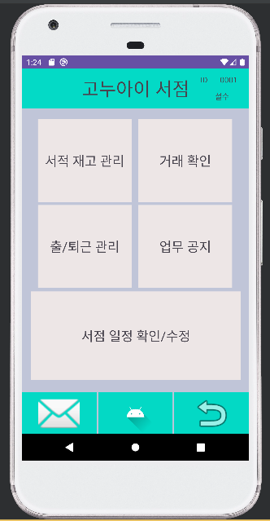
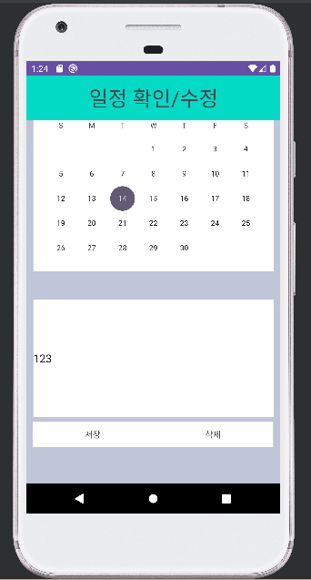
04
2
직원용 app

Slide 7
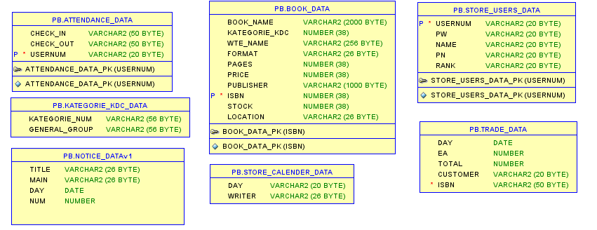
04

Slide 8

04
프로젝트 수행 경과
※ 별도 첨부 가능
결과 제시 ⑤ 시연 동영상

Slide 9
05
자체 평가 의견
▶
기획한걸 모두다 실현하지 못해 아쉬웠던 프로젝트.
사전 기획의 관점에서 프로젝트 결과물에 대한 완성도 평가(5/10)
1) 사전 기획 때 목표로 했던 기능 중 일부는 구현하지 못함(도서추천, 고객용 앱과 직원용 앱을 연동한 서점 일정 표시).
2) 수정할 시간이 없어 임시디자인을 넣어둔 상태로 시연함.
개인 또는 우리 팀이 잘한 부분과 아쉬운 점
구현한 기능들은 큰 버그 없이 잘 작동한점이 만족스러웠습니다.
아쉬웠던 점은 기획 할 때 구상한 기능들이 많이 있었지만, 숙련도가 부족하여 예상보다 작업시간이 길어져 계획했던 기능을
다 만들지 못한 것과, 우선순위에 밀려 디자인을 수정하지 못한 것입니다.

